Slide 1

서대문구 떡잎마을 방범대
소셜링
#보드게임
#전시회
#볼링
#인스타 챌린지
#스포츠 등등
STB 로고 추가 요청
@PEOPLE TEAM
STB

Slide 2

소셜링 소개
소셜링 목적:
봉사단체이지만 단순 활동을 넘어 동네 친구를 만드는 커뮤니티를 지향합니다.
소셜링 활동:
봉사 외에도 함께 시간을 보내며 친해질 수 있는 다양한 모임을 진행합니다.
소셜링 예시:
봉사단체이지만 단순 활동을 넘어 동네 친구를 만드는 커뮤니티를 지향합니다.
STB 로고 추가 요청
STB
@PEOPLE TEAM

Slide 3

소셜링 운영
운영진 참여
모임 인원
공동 호스트
모든 소셜링에는 운영진 1명 이상이
필수 참여하여 안전하고 원활하게
진행합니다.
소셜링은 최소 3인 이상 모이면 자유롭게 진행할 수 있습니다.
대원도 운영진과 함께 공동 호스트로
소셜링을 기획할 수 있습니다.
@PEOPLE TEAM
STB 로고 추가 요청
STB

Slide 4
어떤 활동을 하나요?
  보드게임
  방탈출
  볼링
  실내 레이저 사격
  e스포츠
🎲 게임 / 취미
수상 내역: 2028 디지털 크리에이터 경연대회 우승
  전시회
  영화 관람
  연극 관람
  야구 관람
  체험행사 (전통주 만들기 등)
  지역 축제 탐방
  캠핑
🎭 문화
  인왕산 등산
  볼링
  풋살
  런닝 크루
⚽ 스포츠
  맛집 탐방
  벨런스 게임 토론회
  인스타 챌린지
  봉사 소셜링(구세군 봉사 등)
🍜 자유 소셜링
@PEOPLE TEAM

Slide 5
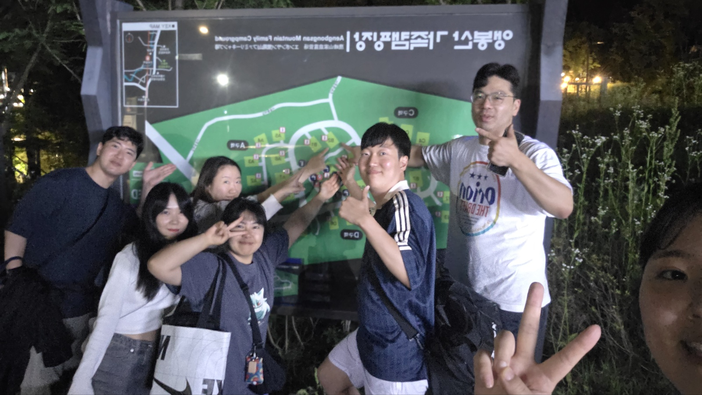
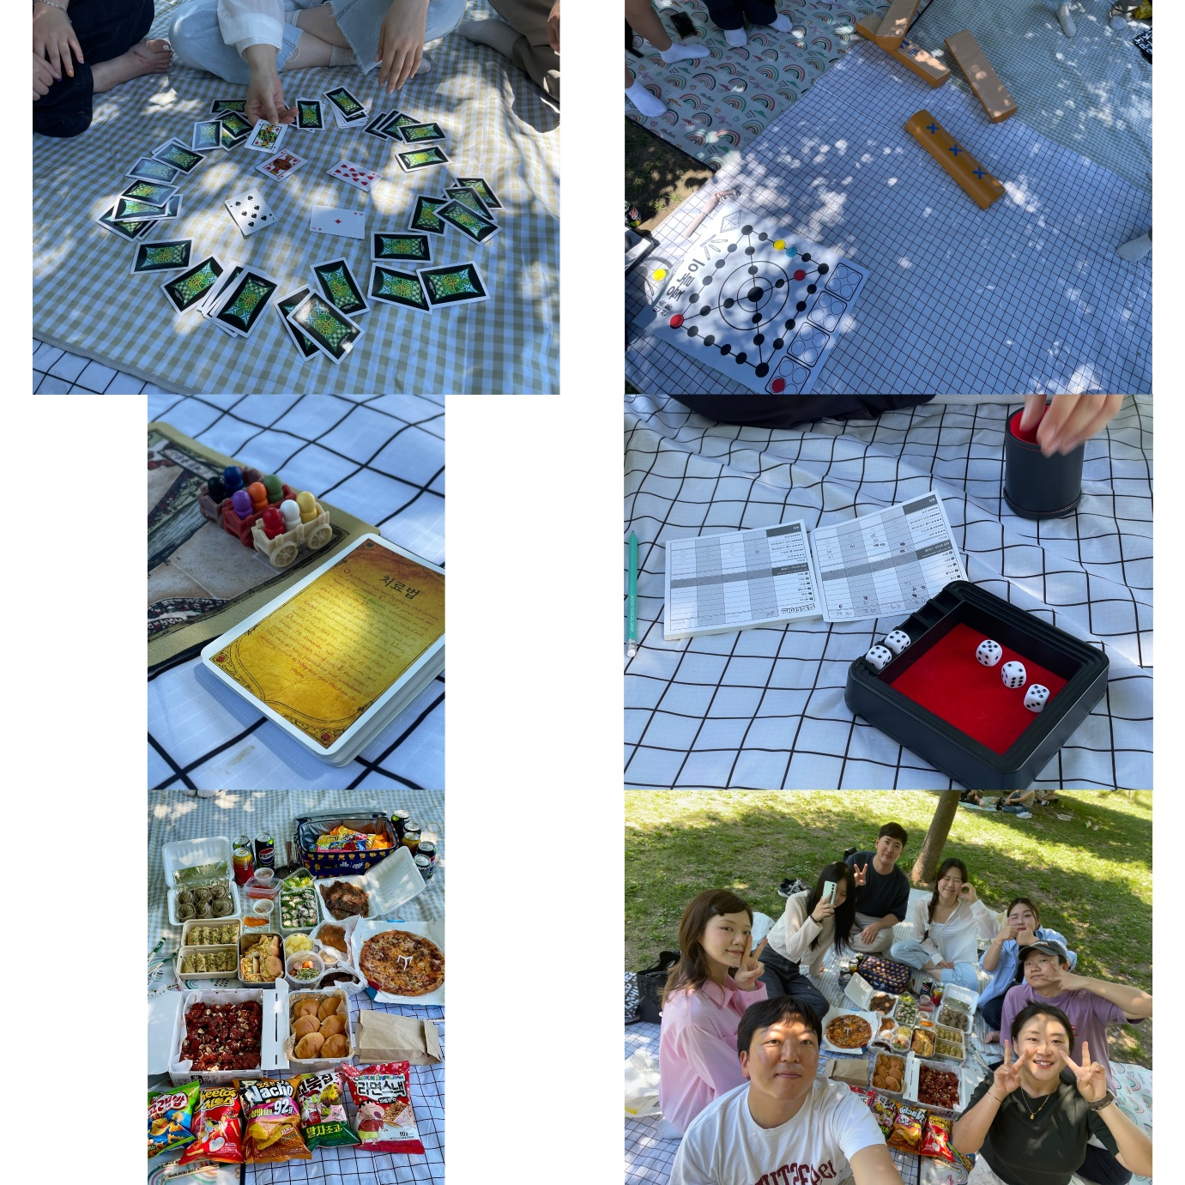
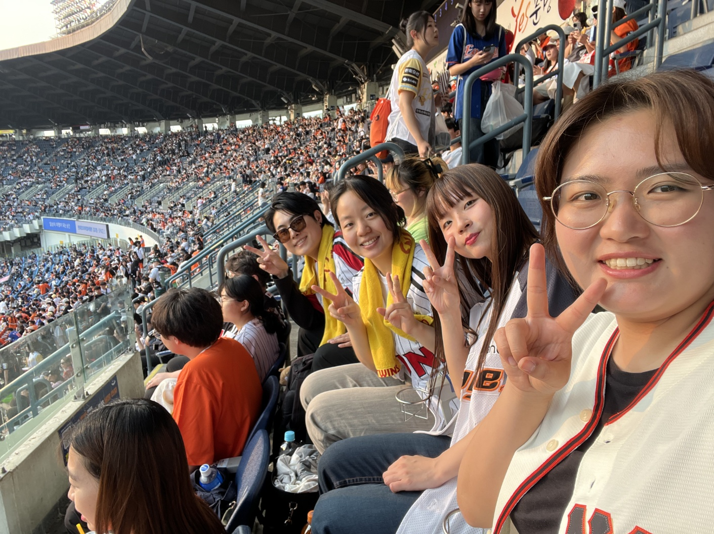

Slide 6
